Slide 1

PySpark案例实战

Slide 2

前言介绍
基础准备
数据输入
数据计算
数据输出
综合案例
分布式集群运行

Slide 3
了解什么是Spark、PySpark
了解为什么学习PySpark
了解课程是如何和大数据开发方向进行衔接

Slide 4
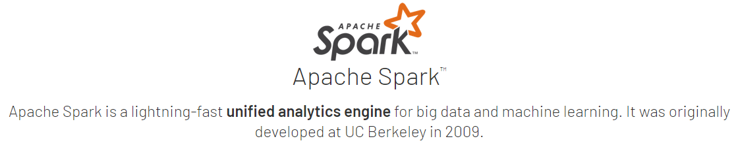


Spark是什么
定义：Apache Spark是用于大规模数据（large-scala data）处理的统一（unified）分析引擎。
简单来说，Spark是一款分布式的计算框架，用于调度成百上千的服务器集群，计算TB、PB乃至EB级别的海量数据

Slide 5
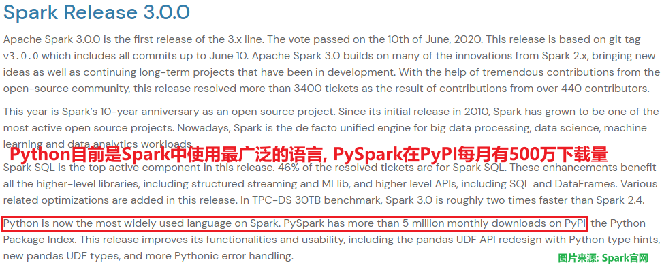
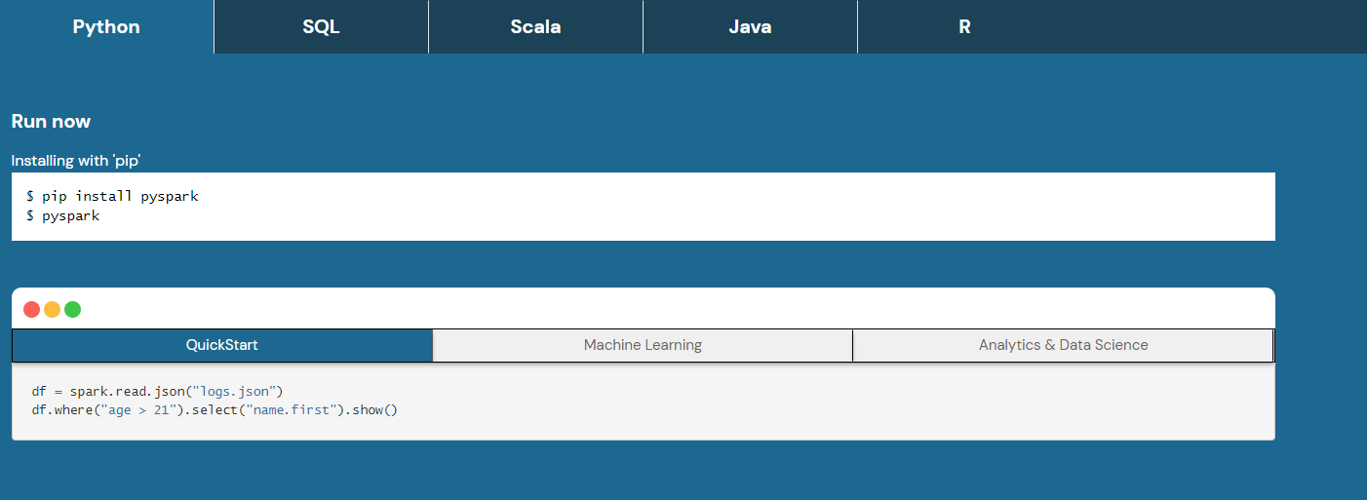
Python On Spark
Spark作为全球顶级的分布式计算框架，支持众多的编程语言进行开发。
而Python语言，则是Spark重点支持的方向。

Slide 6
PySpark
Spark对Python语言的支持，重点体现在，Python第三方库：PySpark之上。
PySpark是由Spark官方开发的Python语言第三方库。
Python开发者可以使用pip程序快速的安装PySpark并像其它三方库那样直接使用。
作为Python库
进行数据处理
PySpark
提交至Spark集群
进行分布式集群计算
为什么要学习PySpark技术呢？

Slide 7

Why PySpark
Python应用场景和就业方向是十分丰富的，其中，最为亮点的方向为：
大数据开发 和 人工智能

Slide 8
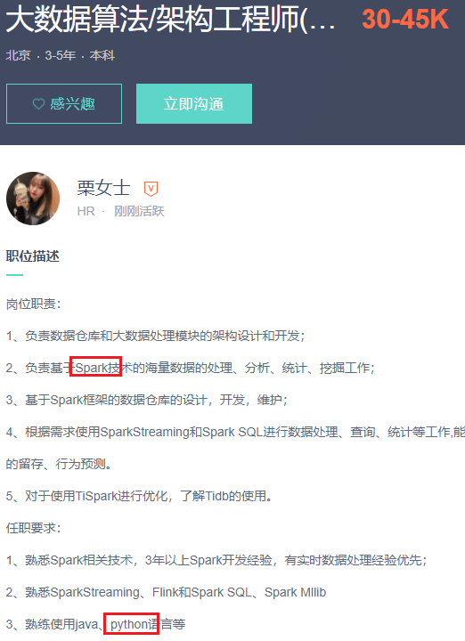
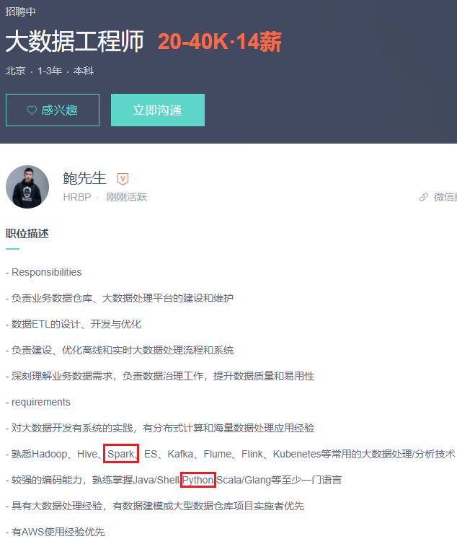
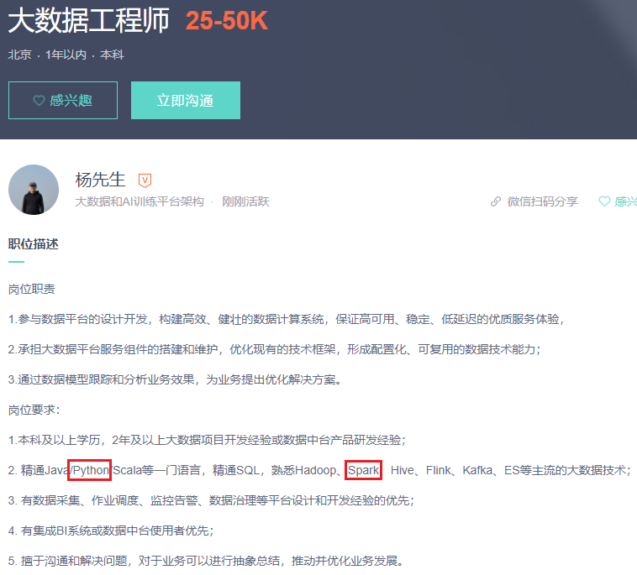
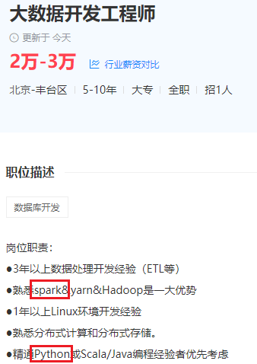
Why PySpark
大数据是Python的高薪就业方向，Spark（PySpark）技术是大数据的核心技术栈

Slide 9
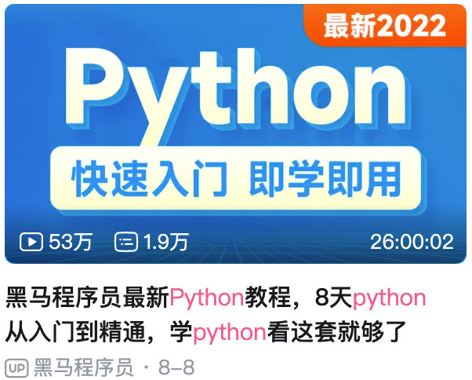
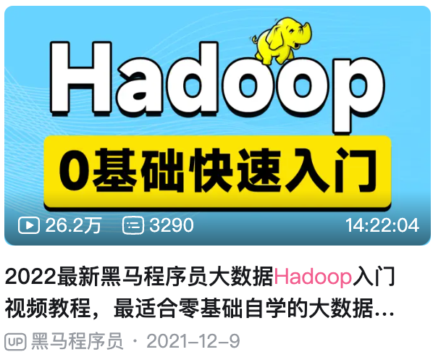
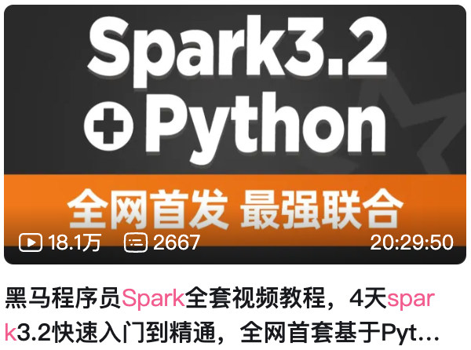
衔接大数据方向
只会Python就学大数据，能学会吗？
课程中，不会涉及到分布式等大数据相关理论，仅使用PySpark作为普通的Python第三方库进行使用。
会Python，就能学会。

Slide 10
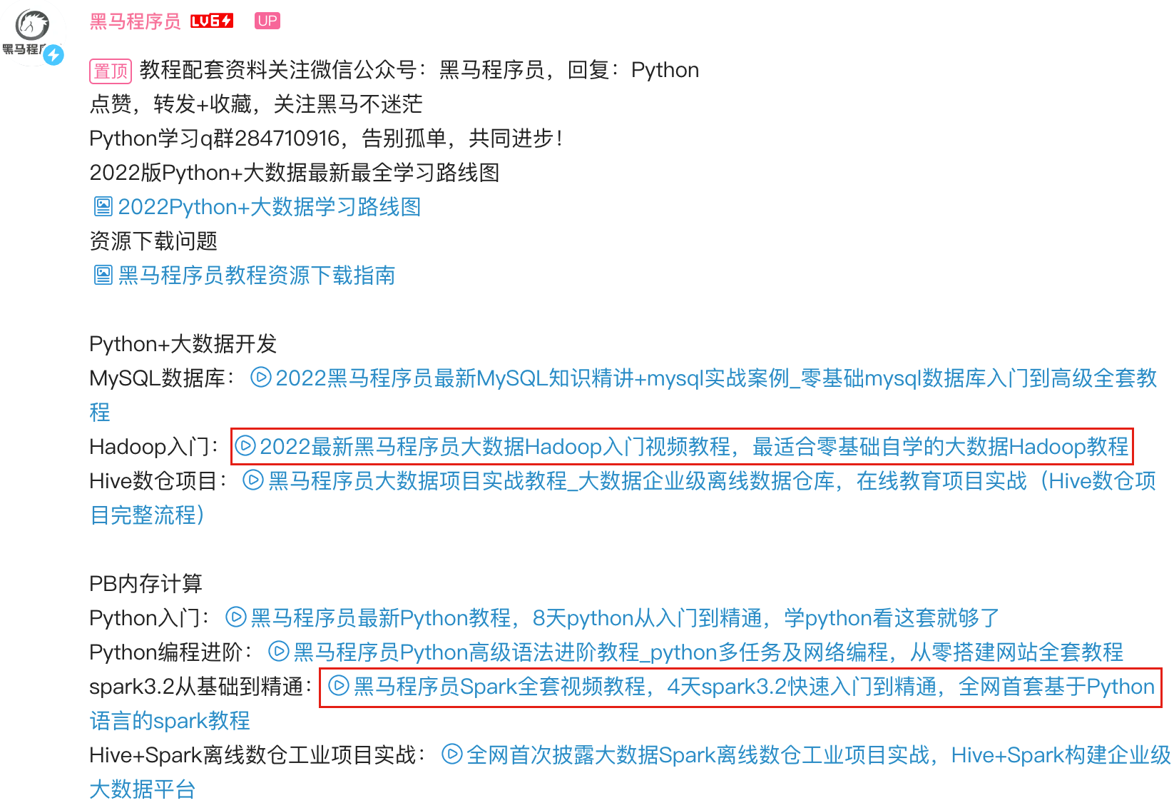
衔接大数据方向

Slide 11
1. 什么是Spark、什么是PySpark
Spark是Apache基金会旗下的顶级开源项目，用于对海量数据进行大规模分布式计算。
PySpark是Spark的Python实现，是Spark为Python开发者提供的编程入口，用于以Python代码完成Spark任务的开发
PySpark不仅可以作为Python第三方库使用，也可以将程序提交的Spark集群环境中，调度大规模集群进行执行。
2. 为什么要学习PySpark？
大数据开发是Python众多就业方向中的明星赛道，薪资高岗位多，Spark（PySpark）又是大数据开发中的核心技术

Slide 12
3. 如何衔接大数据开发方向？
课程以Python第三方库的视角学习使用PySpark，不涉及专业大数据知识，所以完全可以学会
想要深入大数据开发领域：

Slide 13
前言介绍
基础准备
数据输入
数据计算
数据输出
综合案例
分布式集群运行

Slide 14
掌握PySpark库的安装
掌握PySpark执行环境入口对象的构建
理解PySpark的编程模型

Slide 15
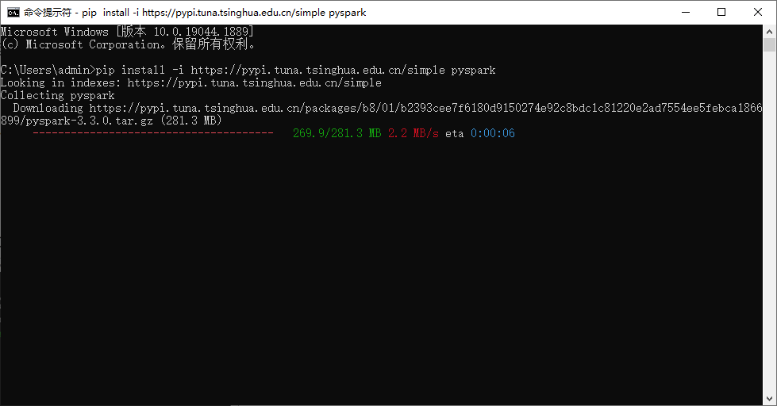
PySpark库的安装
同其它的Python第三方库一样，PySpark同样可以使用pip程序进行安装。
在”CMD”命令提示符程序内，输入：
pip install pyspark
或使用国内代理镜像网站（清华大学源）
pip install -i https://pypi.tuna.tsinghua.edu.cn/simple pyspark

Slide 16
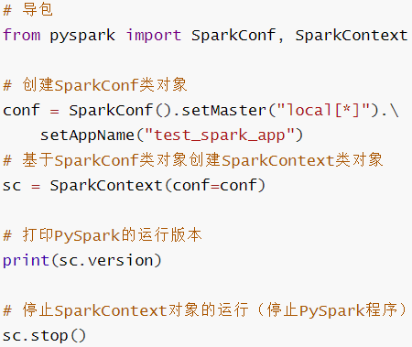
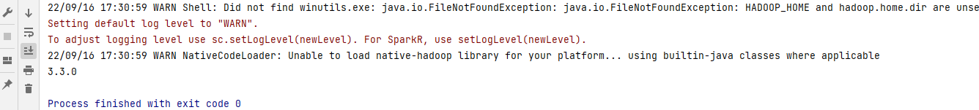
构建PySpark执行环境入口对象
想要使用PySpark库完成数据处理，首先需要构建一个执行环境入口对象。
PySpark的执行环境入口对象是：类 SparkContext 的类对象

Slide 17
PySpark的编程模型
SparkContext类对象，是PySpark编程中一切功能的入口。
PySpark的编程，主要分为如下三大步骤：
数据输入
通过SparkContext类对象的成员方法
完成数据的读取操作
读取后得到RDD类对象
数据处理计算
通过RDD类对象的成员方法
完成各种数据计算的需求
数据输出
将处理完成后的RDD对象
调用各种成员方法完成
写出文件、转换为list等操作

Slide 18
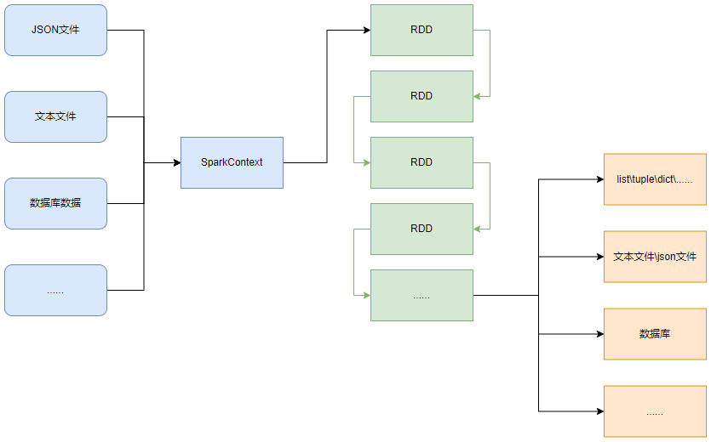
PySpark的编程模型
数据输入
数据处理计算
数据输出
通过SparkContext对象，完成数据输入
输入数据后得到RDD对象，对RDD对象进行迭代计算
最终通过RDD对象的成员方法，完成数据输出工作

Slide 19
1. 如何安装PySpark库
pip install pyspark
2. 为什么要构建SparkContext对象作为执行入口
PySpark的功能都是从SparkContext对象作为开始
3. PySpark的编程模型是？
数据输入：通过SparkContext完成数据读取
数据计算：读取到的数据转换为RDD对象，调用RDD的成员方法完成计算
数据输出：调用RDD的数据输出相关成员方法，将结果输出到list、元组、字典、文本文件、数据库等

Slide 20
前言介绍
基础准备
数据输入
数据计算
数据输出
综合案例
分布式集群运行

Slide 21
理解RDD对象
掌握PySpark数据输入的2种方法

Slide 22
RDD对象
如图可见，PySpark支持多种数据的输入，在输入完成后，都会得到一个：RDD类的对象
RDD全称为：弹性分布式数据集（Resilient Distributed Datasets）
PySpark针对数据的处理，都是以RDD对象作为载体，即：
数据存储在RDD内
各类数据的计算方法，也都是RDD的成员方法
RDD的数据计算方法，返回值依旧是RDD对象
PySpark的编程模型（左图）可以归纳为：
准备数据到RDD -> RDD迭代计算 -> RDD导出为list、文本文件等
即：源数据 -> RDD -> 结果数据

Slide 23
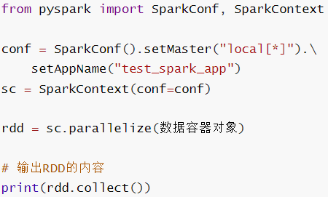
Python数据容器转RDD对象
PySpark支持通过SparkContext对象的parallelize成员方法，将：
list
tuple
set
dict
str
转换为PySpark的RDD对象
注意：
字符串会被拆分出1个个的字符，存入RDD对象
字典仅有key会被存入RDD对象

Slide 24
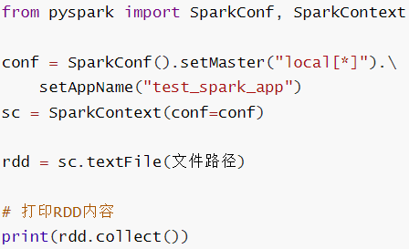
读取文件转RDD对象
PySpark也支持通过SparkContext入口对象，来读取文件，来构建出RDD对象。

Slide 25
1. RDD对象是什么？为什么要使用它？
RDD对象称之为分布式弹性数据集，是PySpark中数据计算的载体，它可以：
提供数据存储
提供数据计算的各类方法
数据计算的方法，返回值依旧是RDD（RDD迭代计算）
后续对数据进行各类计算，都是基于RDD对象进行
2. 如何输入数据到Spark（即得到RDD对象）
通过SparkContext的parallelize成员方法，将Python数据容器转换为RDD对象
通过SparkContext的textFile成员方法，读取文本文件得到RDD对象

Slide 26
前言介绍
基础准备
数据输入
数据计算
数据输出
综合案例
分布式集群运行
map方法
flatMap方法
reduceByKey方法
练习案例1
filter方法
distinct方法
sortBy方法
练习案例2

Slide 27
掌握RDD的map方法

Slide 28

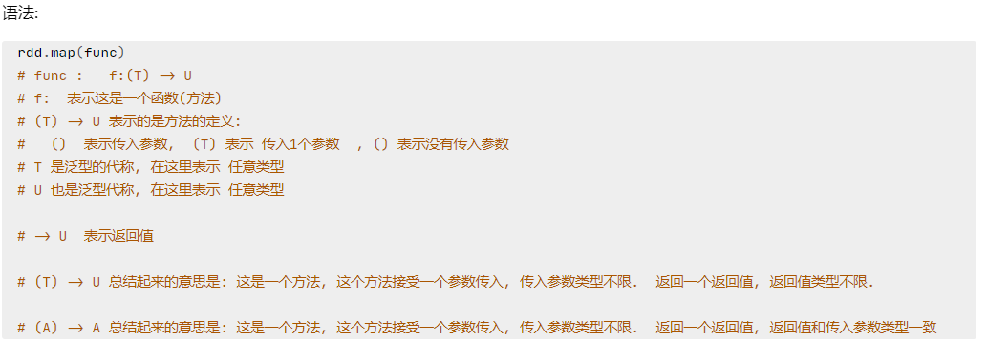
map方法
PySpark的数据计算，都是基于RDD对象来进行的，那么如何进行呢？
自然是依赖，RDD对象内置丰富的：成员方法（算子）

Slide 29
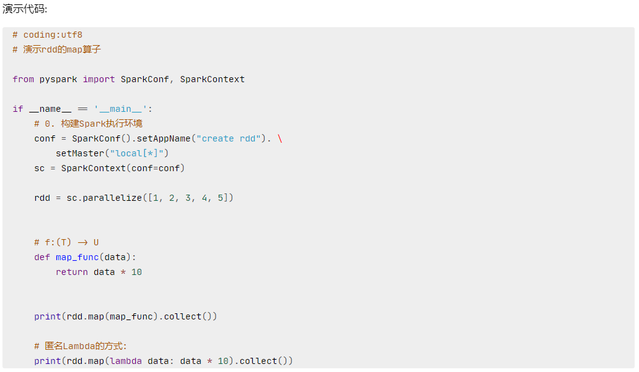
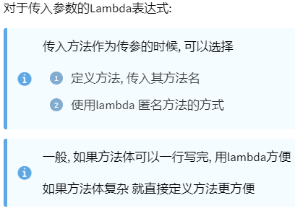

Slide 30
1. map算子（成员方法）
接受一个处理函数，可用lambda表达式快速编写
对RDD内的元素逐个处理，并返回一个新的RDD
2. 链式调用
对于返回值是新RDD的算子，可以通过链式调用的方式多次调用算子。

Slide 31
前言介绍
基础准备
数据输入
数据计算
数据输出
综合案例
分布式集群运行
map方法
flatMap方法
reduceByKey方法
练习案例1
filter方法
distinct方法
sortBy方法
练习案例2

Slide 32
掌握RDD的flatMap方法

Slide 33

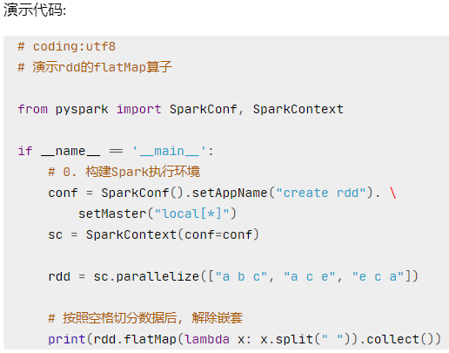
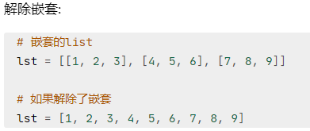

Slide 34
1. flatMap算子
计算逻辑和map一样
可以比map多出，解除一层嵌套的功能

Slide 35
前言介绍
基础准备
数据输入
数据计算
数据输出
综合案例
分布式集群运行
map方法
flatMap方法
reduceByKey方法
练习案例1
filter方法
distinct方法
sortBy方法
练习案例2

Slide 36
掌握RDD的reduceByKey方法

Slide 37
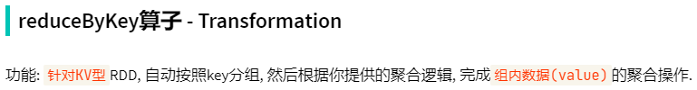
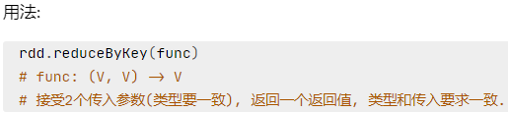

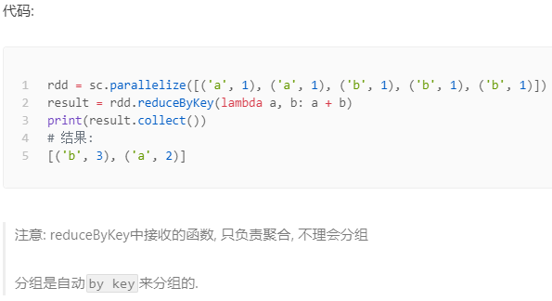
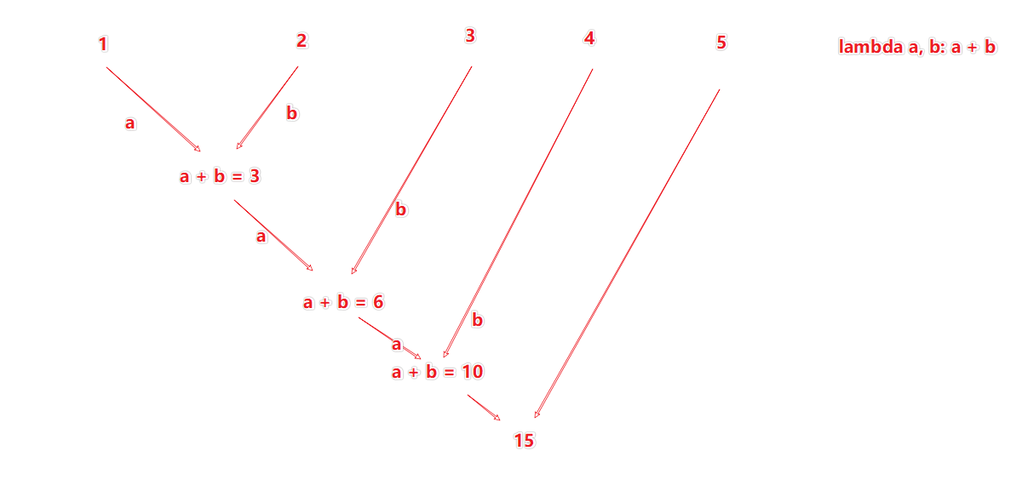

Slide 38
1. reduceByKey算子
接受一个处理函数，对数据进行两两计算

Slide 39
前言介绍
基础准备
数据输入
数据计算
数据输出
综合案例
分布式集群运行
map方法
flatMap方法
reduceByKey方法
练习案例1
filter方法
distinct方法
sortBy方法
练习案例2

Slide 40
完成使用PySpark进行单词计数的案例

Slide 41
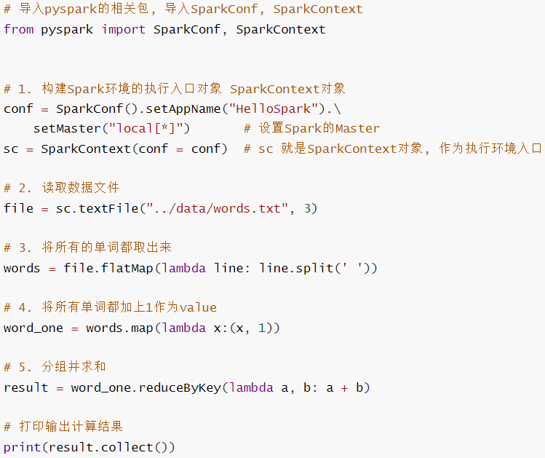
WordCount案例
使用学习到的内容，完成：
读取文件
统计文件内，单词的出现数量

Slide 42
前言介绍
基础准备
数据输入
数据计算
数据输出
综合案例
分布式集群运行
map方法
flatMap方法
reduceByKey方法
练习案例1
filter方法
distinct方法
sortBy方法
练习案例2

Slide 43
掌握RDD的filter方法

Slide 44


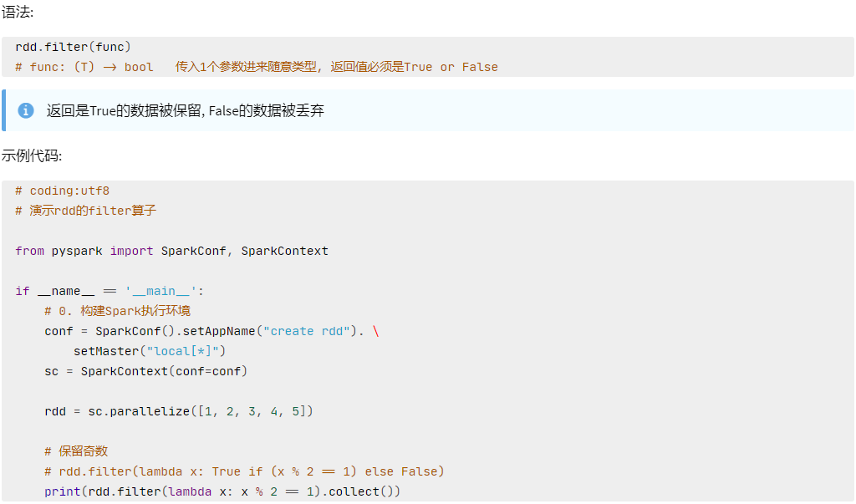

Slide 45
1. filter算子
接受一个处理函数，可用lambda快速编写
函数对RDD数据逐个处理，得到True的保留至返回值的RDD中

Slide 46
前言介绍
基础准备
数据输入
数据计算
数据输出
综合案例
分布式集群运行
map方法
flatMap方法
reduceByKey方法
练习案例1
filter方法
distinct方法
sortBy方法
练习案例2

Slide 47
掌握RDD的distinct方法

Slide 48
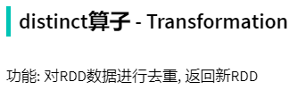
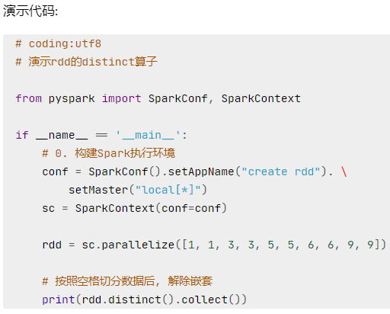
语法：
rdd.distinct() 无需传参

Slide 49
1. distinct算子
完成对RDD内数据的去重操作

Slide 50
前言介绍
基础准备
数据输入
数据计算
数据输出
综合案例
分布式集群运行
map方法
flatMap方法
reduceByKey方法
练习案例1
filter方法
distinct方法
sortBy方法
练习案例2

Slide 51
掌握RDD的sortBy方法

Slide 52


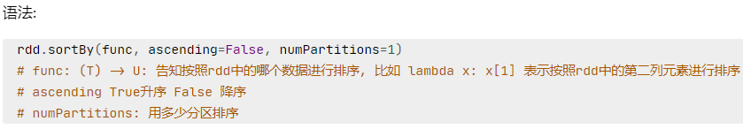

Slide 53
1. sortBy算子
接收一个处理函数，可用lambda快速编写
函数表示用来决定排序的依据
可以控制升序或降序
全局排序需要设置分区数为1

Slide 54
前言介绍
基础准备
数据输入
数据计算
数据输出
综合案例
分布式集群运行
map方法
flatMap方法
reduceByKey方法
练习案例1
filter方法
distinct方法
sortBy方法
练习案例2

Slide 55
完成练习案例2的开发

Slide 56

{"id":1,"timestamp":"2019-05-08T01:03.00Z","category":"平板电脑","areaName":"北京","money":"1450"}|{"id":2,"timestamp":"2019-05-08T01:01.00Z","category":"手机","areaName":"北京","money":"1450"}|{"id":3,"timestamp":"2019-05-08T01:03.00Z","category":"手机","areaName":"北京","money":"8412"}
{"id":4,"timestamp":"2019-05-08T05:01.00Z","category":"电脑","areaName":"上海","money":"1513"}|{"id":5,"timestamp":"2019-05-08T01:03.00Z","category":"家电","areaName":"北京","money":"1550"}|{"id":6,"timestamp":"2019-05-08T01:01.00Z","category":"电脑","areaName":"杭州","money":"1550"}
{"id":7,"timestamp":"2019-05-08T01:03.00Z","category":"电脑","areaName":"北京","money":"5611"}|{"id":8,"timestamp":"2019-05-08T03:01.00Z","category":"家电","areaName":"北京","money":"4410"}|{"id":9,"timestamp":"2019-05-08T01:03.00Z","category":"家具","areaName":"郑州","money":"1120"}
{"id":10,"timestamp":"2019-05-08T01:01.00Z","category":"家具","areaName":"北京","money":"6661"}|{"id":11,"timestamp":"2019-05-08T05:03.00Z","category":"家具","areaName":"杭州","money":"1230"}|{"id":12,"timestamp":"2019-05-08T01:01.00Z","category":"书籍","areaName":"北京","money":"5550"}
{"id":13,"timestamp":"2019-05-08T01:03.00Z","category":"书籍","areaName":"北京","money":"5550"}|{"id":14,"timestamp":"2019-05-08T01:01.00Z","category":"电脑","areaName":"北京","money":"1261"}|{"id":15,"timestamp":"2019-05-08T03:03.00Z","category":"电脑","areaName":"杭州","money":"6660"}
{"id":16,"timestamp":"2019-05-08T01:01.00Z","category":"电脑","areaName":"天津","money":"6660"}|{"id":17,"timestamp":"2019-05-08T01:03.00Z","category":"书籍","areaName":"北京","money":"9000"}|{"id":18,"timestamp":"2019-05-08T05:01.00Z","category":"书籍","areaName":"北京","money":"1230"}
{"id":19,"timestamp":"2019-05-08T01:03.00Z","category":"电脑","areaName":"杭州","money":"5551"}|{"id":20,"timestamp":"2019-05-08T01:01.00Z","category":"电脑","areaName":"北京","money":"2450"}
{"id":21,"timestamp":"2019-05-08T01:03.00Z","category":"食品","areaName":"北京","money":"5520"}|{"id":22,"timestamp":"2019-05-08T01:01.00Z","category":"食品","areaName":"北京","money":"6650"}
{"id":23,"timestamp":"2019-05-08T01:03.00Z","category":"服饰","areaName":"杭州","money":"1240"}|{"id":24,"timestamp":"2019-05-08T01:01.00Z","category":"食品","areaName":"天津","money":"5600"}
{"id":25,"timestamp":"2019-05-08T01:03.00Z","category":"食品","areaName":"北京","money":"7801"}|{"id":26,"timestamp":"2019-05-08T01:01.00Z","category":"服饰","areaName":"北京","money":"9000"}
{"id":27,"timestamp":"2019-05-08T01:03.00Z","category":"服饰","areaName":"杭州","money":"5600"}|{"id":28,"timestamp":"2019-05-08T01:01.00Z","category":"食品","areaName":"北京","money":"8000"}|{"id":29,"timestamp":"2019-05-08T02:03.00Z","category":"服饰","areaName":"杭州","money":"7000"}
需求，复制以上内容到文件中，使用Spark读取文件进行计算：
各个城市销售额排名，从大到小
全部城市，有哪些商品类别在售卖
北京市有哪些商品类别在售卖

Slide 57
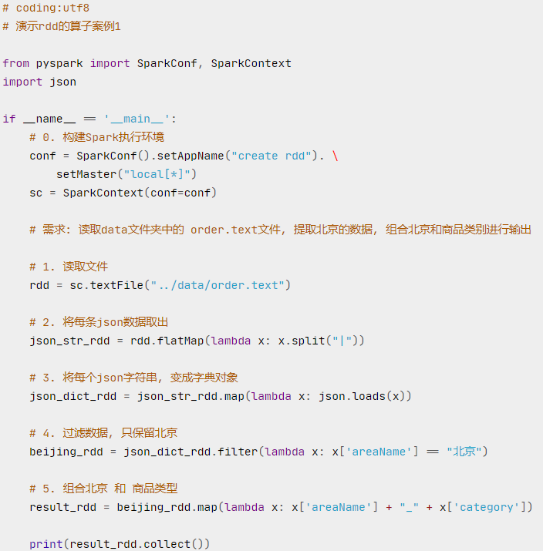

Slide 58
前言介绍
基础准备
数据输入
数据计算
数据输出
综合案例
分布式集群运行
输出为Python对象
输出到文件中

Slide 59
掌握将RDD的结果输出为Python对象的各类方法

Slide 60
数据输出
数据输入：
sc.parallelize
sc.textFile
数据计算：
rdd.map
rdd.flatMap
rdd.reduceByKey
...
Python对象
或
文件
输入
RDD
计算
rdd的那些返回值还是rdd的方法
Python对象
或
文件
输出
rdd的那些返回值不是rdd的方法

Slide 61


返回值是一个list

Slide 62

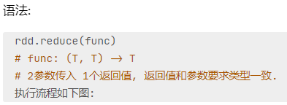
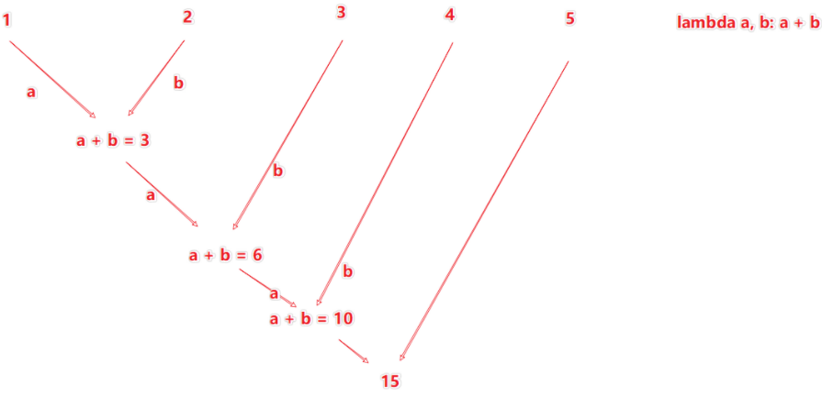
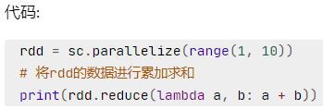
返回值等同于计算函数的返回值

Slide 63



Slide 64
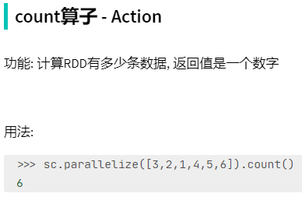

Slide 65
1. Spark的编程流程就是：
将数据加载为RDD（数据输入）
对RDD进行计算（数据计算）
将RDD转换为Python对象（数据输出）
2. 数据输出的方法
collect：将RDD内容转换为list
reduce：对RDD内容进行自定义聚合
take：取出RDD的前N个元素组成list
count：统计RDD元素个数
数据输出可用的方法是很多的，本小节简单的介绍了4个。

Slide 66
前言介绍
基础准备
数据输入
数据计算
数据输出
综合案例
分布式集群运行
输出为Python对象
输出到文件中

Slide 67
掌握将RDD的内容输出到文件中
了解如何更改RDD的分区数为1

Slide 68
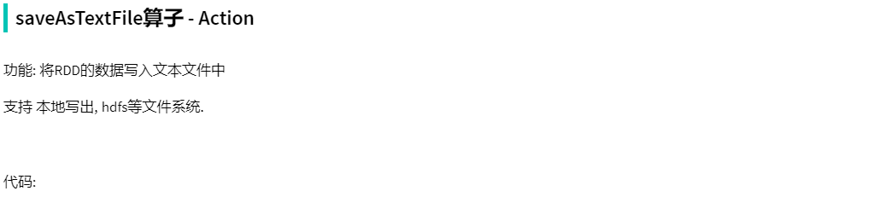


Slide 69
注意事项
调用保存文件的算子，需要配置Hadoop依赖
下载Hadoop安装包
http://archive.apache.org/dist/hadoop/common/hadoop-3.0.0/hadoop-3.0.0.tar.gz
解压到电脑任意位置
在Python代码中使用os模块配置：os.environ[‘HADOOP_HOME’] = ‘HADOOP解压文件夹路径’
下载winutils.exe，并放入Hadoop解压文件夹的bin目录内
https://raw.githubusercontent.com/steveloughran/winutils/master/hadoop-3.0.0/bin/winutils.exe
下载hadoop.dll，并放入:C:/Windows/System32 文件夹内
https://raw.githubusercontent.com/steveloughran/winutils/master/hadoop-3.0.0/bin/hadoop.dll

Slide 70
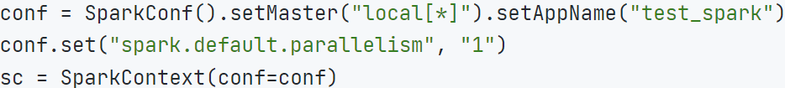
修改rdd分区为1个
方式1，SparkConf对象设置属性全局并行度为1：
方式2，创建RDD的时候设置（parallelize方法传入numSlices参数为1）

Slide 71
1. RDD输出到文件的方法
rdd.saveAsTextFile(路径)
输出的结果是一个文件夹
有几个分区就输出多少个结果文件
2. 如何修改RDD分区
SparkConf对象设置conf.set("spark.default.parallelism", "1")
创建RDD的时候，sc.parallelize方法传入numSlices参数为1

Slide 72
前言介绍
基础准备
数据输入
数据计算
数据输出
综合案例
分布式集群运行

Slide 73
完成综合案例的开发
掌握\符号完成代码跨行编写

Slide 74
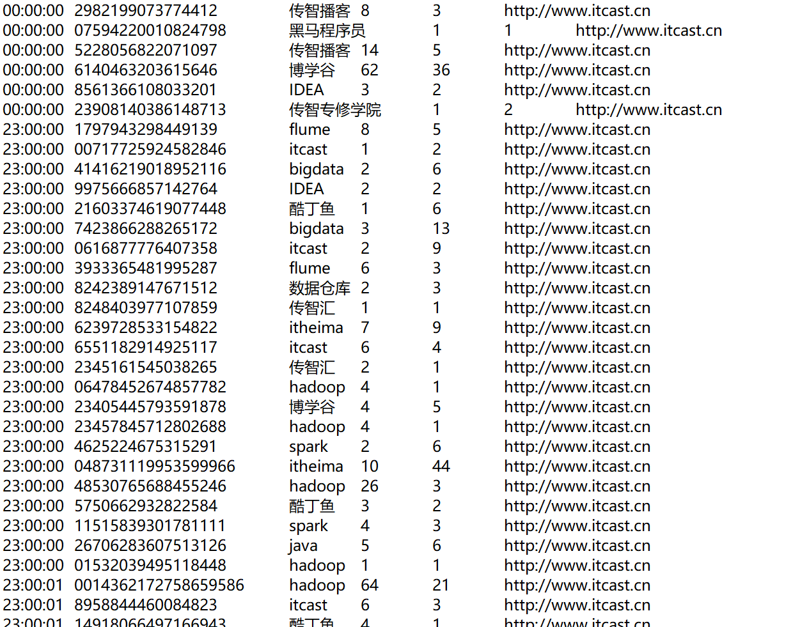
搜索引擎日志分析
读取文件转换成RDD，并完成：
打印输出：热门搜索时间段（小时精度）Top3
打印输出：热门搜索词Top3
打印输出：统计黑马程序员关键字在哪个时段被搜索最多
将数据转换为JSON格式，写出为文件

Slide 75
前言介绍
基础准备
数据输入
数据计算
数据输出
综合案例
分布式集群运行

Slide 76
了解PySpark代码在大数据集群上运行

Slide 77

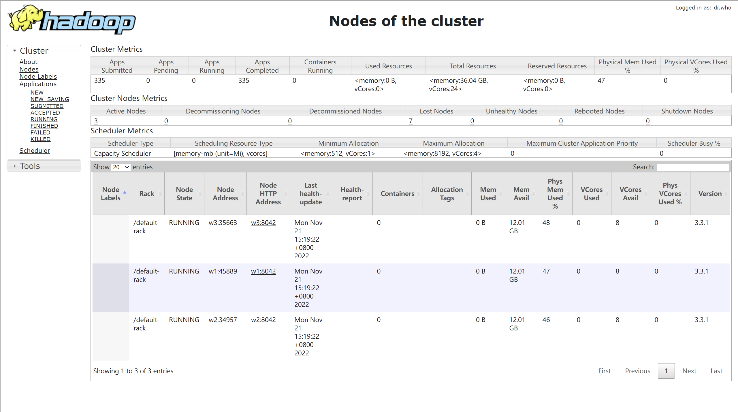
提交命令：
bin/spark-submit --master yarn --num-executors 3 --queue root.teach --executor-cores 4 --executor-memory 4g /home/hadoop/demo.py

